Slide 1

Manual de Usuario
Ticket TI
Sitio Web

Slide 2
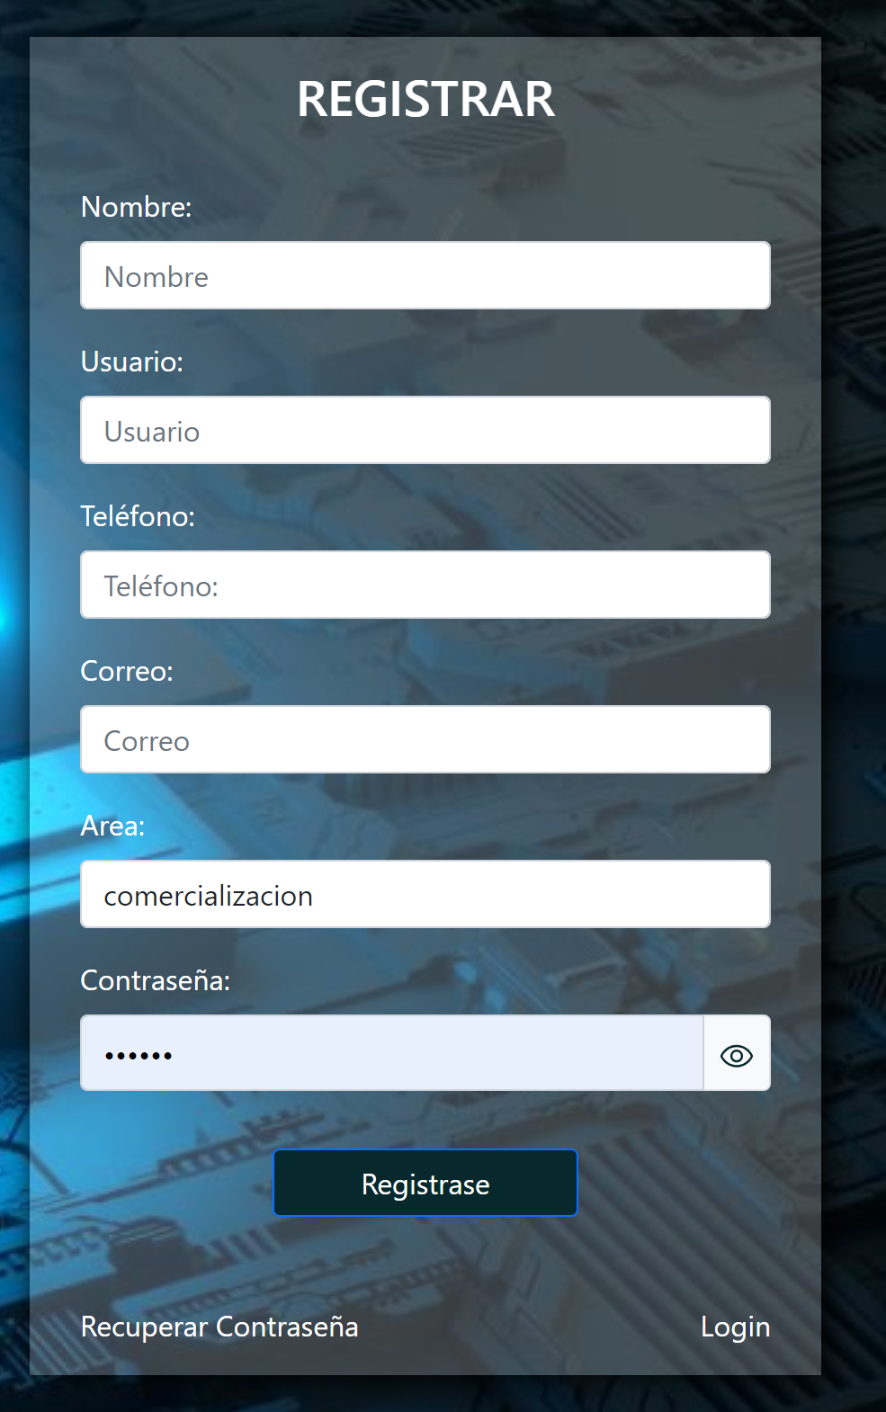
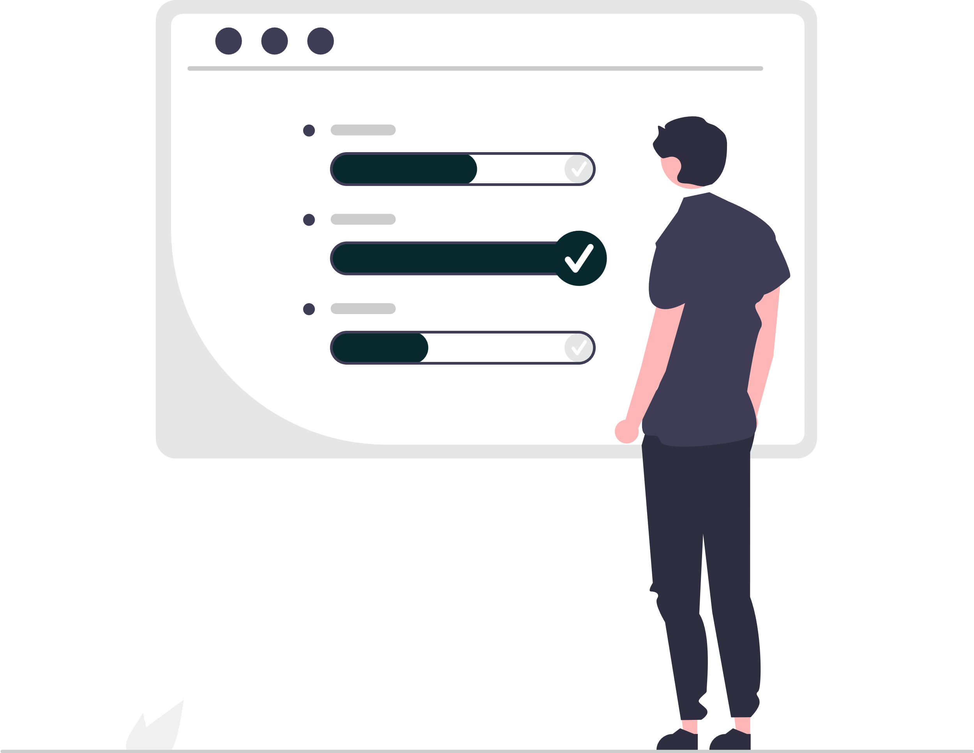
Registro
Nombre Completo
Puedes Elegir un Nombre de Usuario
Preferiblemente tu Numero de Flotilla
Correo Corporativo
El departamento al que perteneces
Preferiblemente una que No uses en otros sitios

Slide 3
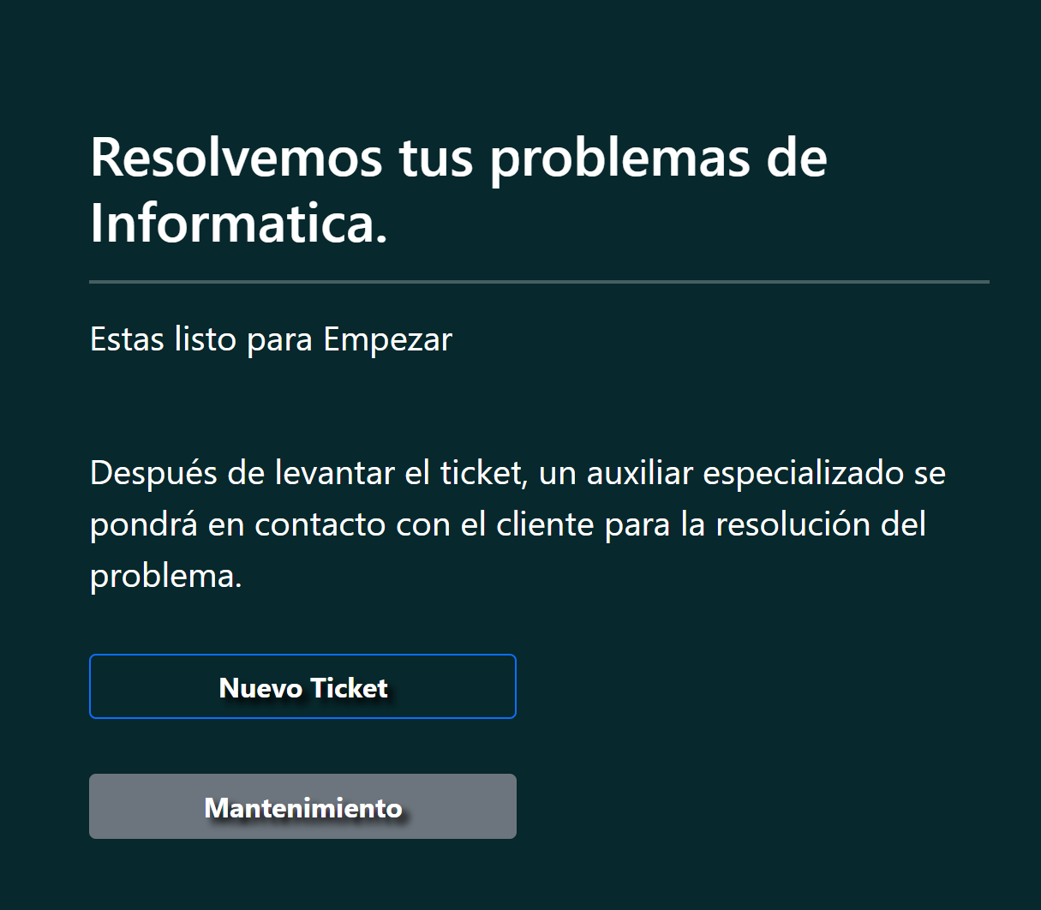
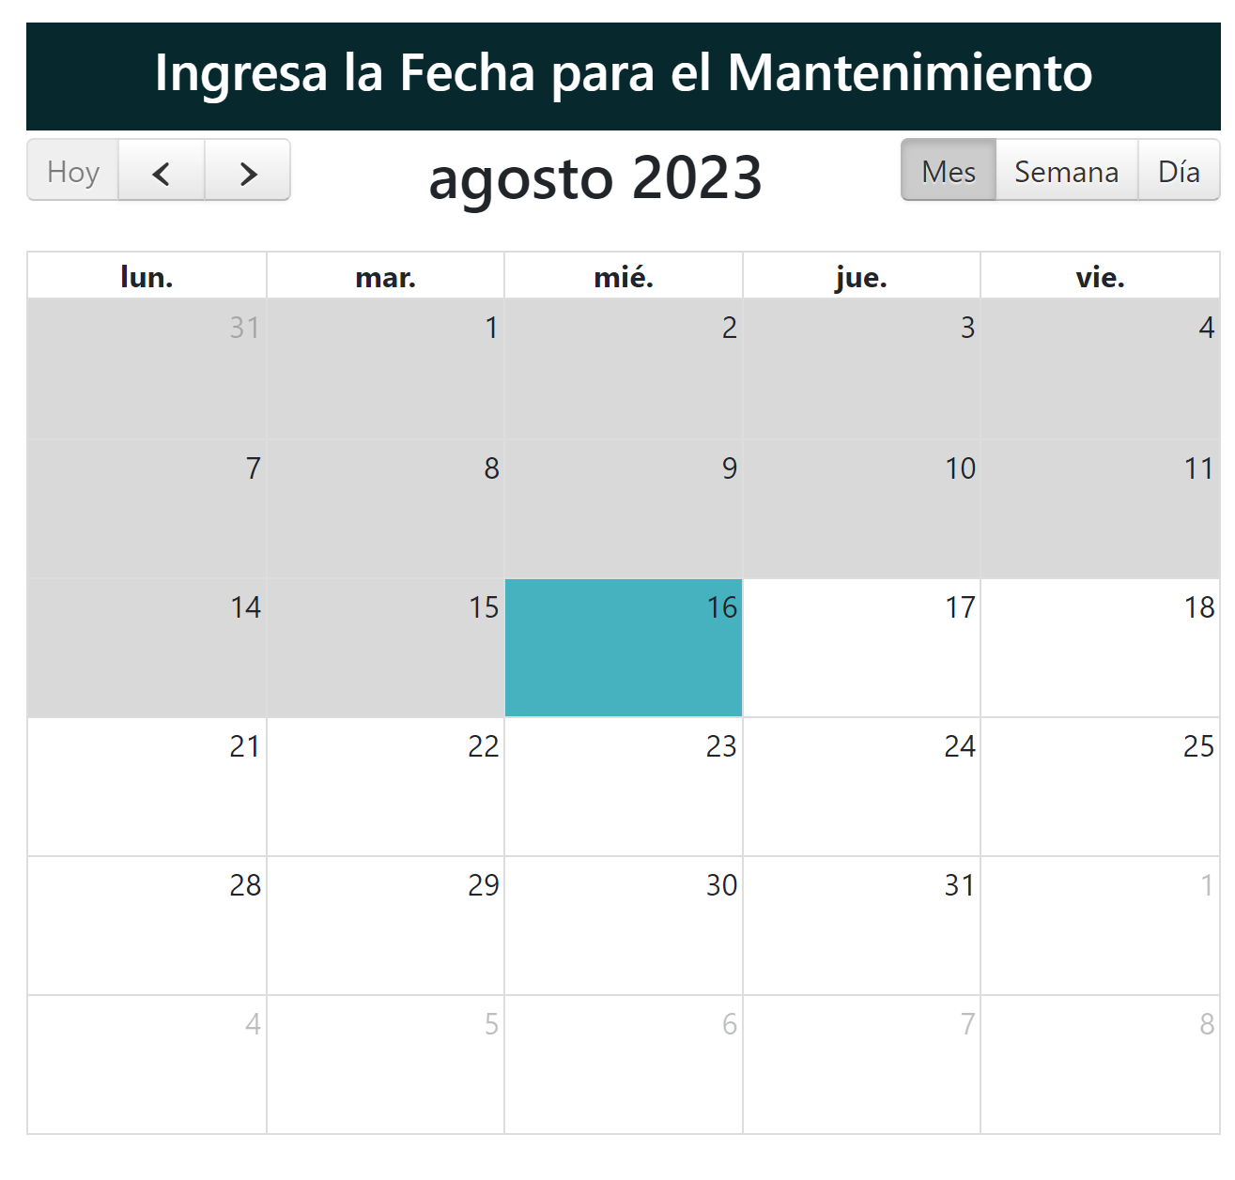

Agendar Mantenimiento
Pagina Principal
Elige un dia del calendario

Slide 4

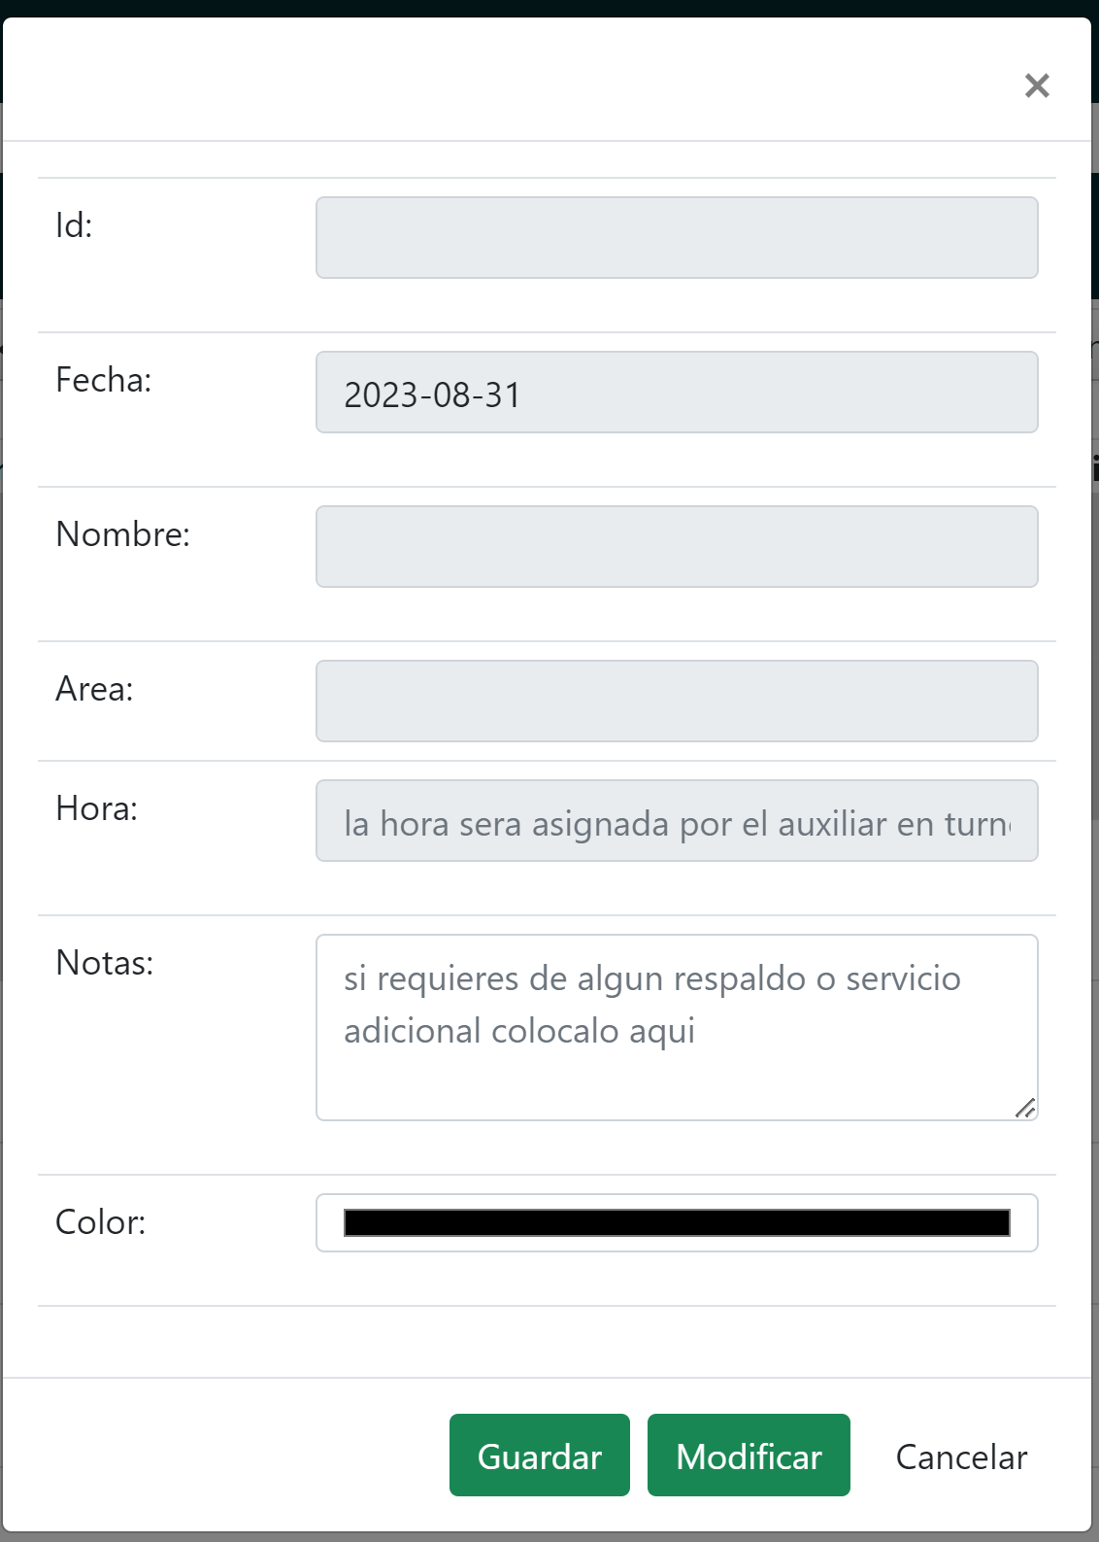
Agendar Mantenimiento
Pagina Principal

Slide 5
